Slide 1


Slide 2


Slide 3
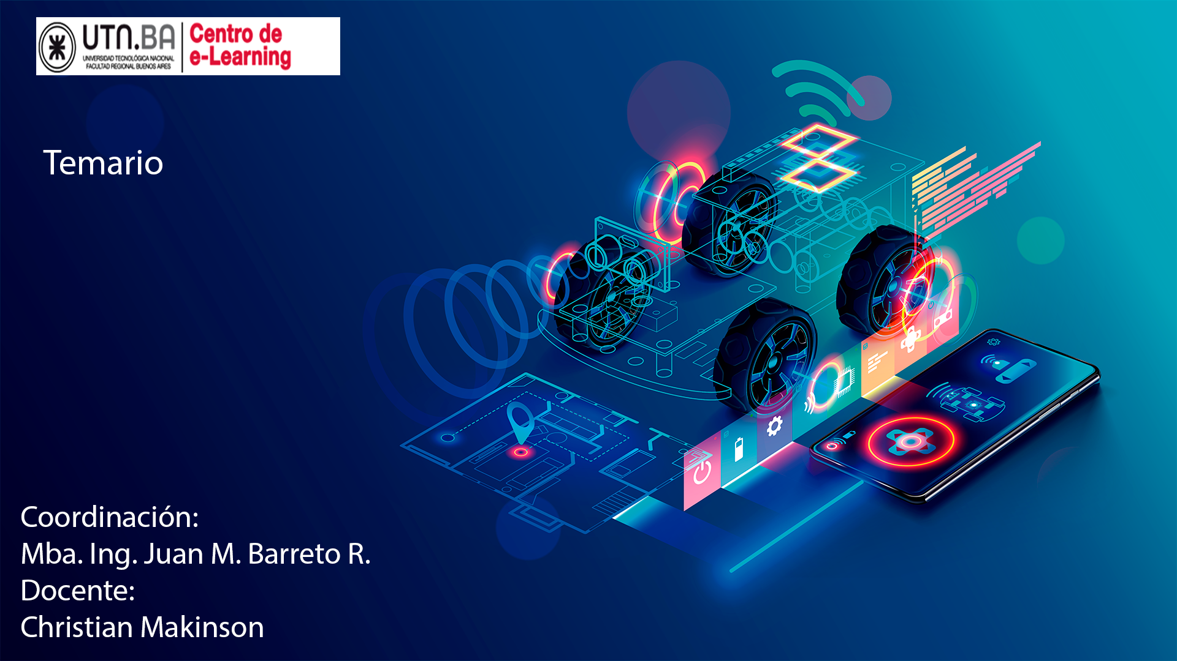

Slide 4


Slide 5
Motores
Pueden requerir corriente continua o corriente alterna. Nosotros en particular vamos a ver aquellos que funcionan con DC.
Vamos a ver tres tipos de motores:
Servomotor
Paso a paso
Corriente continua (DC)
Son elementos capaces de convertir energía eléctrica en mecánica.
Estátor: Es la parte mecánica donde se encuentran los polos que en ciertos casos se encuentra cubierto por un devanado de hilo de cobre (bobina).
Rotor: Es la parte central del motor, generalmente de forma cilindica, también devanado, alimentado a través de un colector formado por delgas que se encuentran en contacto alternante con escobillas.
Los motores funcionan bajo la acción de un campo magnético generado por la corriente circulante en las bobinas.

Slide 6
Servo Motor
Es un dispositivo que tiene la capacidad de ubicarse en cualquier posición dentro de su rango de operación, y mantenerse estable en dicha posición.
La electrónica dentro del servomotor responderá al ancho de la señal modulada.
Los servomotores hacen uso de la modulación por ancho de pulsos (PWM) para controlar la dirección o posición de los motores de corriente continua. La mayoría trabaja en la frecuencia de los cincuenta HZ, así las señales PWM tendrán un periodo de veinte milisegundos.
Un servomotor es un motor eléctrico que puede ser controlado tanto en velocidad como en posición. Es posible modificar un servomotor para obtener un motor de corriente continua que, si bien ya no tiene la capacidad de control del servo, conserva la fuerza, velocidad y baja inercia que caracteriza a estos dispositivos.

Slide 7
Si los circuitos dentro del servomotor reciben una señal de
Ejemplo de señal enviada para mantener fijo al servomotor
1,5 milisegundos representa un estado neutro para los servomotores estándares
entre 0,5 a 1,4 milisegundos, éste se moverá en sentido horario;
1,5ms de ancho de pulso modulado
entre 1,6 a 2 milisegundos moverá el servomotor en sentido antihorario;

Slide 8
Métodos de Servo.h
void attach(int pin, int min, int max): Conecta el servomotor al pin indicado. Min y max son parámetros opcionales que indican el mínimo y máximo de referencia de ancho de pulso en microsegundos. Por default son 544 y 2400.
void write(int ángulo): Posiciona al servomotor en el ángulo deseado.
void writeMicroseconds(int tiempo): Como vimos en el gráfico anterior, la posición del servo corresponde a una cierta pulsación enviada, por lo que al pasar 1000 microsegundos damos un giro total antihorario, con 2000 un giro total horario y con 1500 lo dejamos en el medio.
int read(): Devuelve la posición actual del servo.
bool attached(int pin): Devuelve verdadero si ese pin se encuentra conectado al servo.
void detach(int pin): Desconecta el pin del servo.
Para traducir ángulos a pulsos, vamos a usar una librería que resuelva eso por nosotros.

Slide 9
Motor paso a paso:
ROTOR
Los motores paso a paso son motores de corriente continua cuyos ejes rotan gracias a una inducción magnética generada por 2/4 bobinas cuya alternancia de llave (abierta o cerrada) permite mover el cilindro en sentido horario.
Bipolar
A diferencia de los servomotores, estos tendrán una capacidad mucho mayor de generar momento angular, con lo cual tendrán más potencia. A cambio de esto último, reducirán en velocidad.
También debe considerarse alimentarlos desde una fuente externa.
ROTOR
Unipolar (8 cables)
Los motores paso a paso pueden ser bipolares o unipolares, para darnos cuenta, podemos fijarnos en el datasheet del aparato, o bien, contar cuantos cables tiene, ya que un bipolar, va a contar con 4, mientras que el unipolar tendrá 5, 6 u 8 dependiendo el modelo.

Slide 10
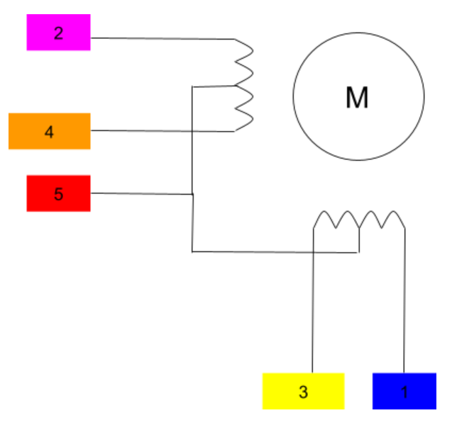
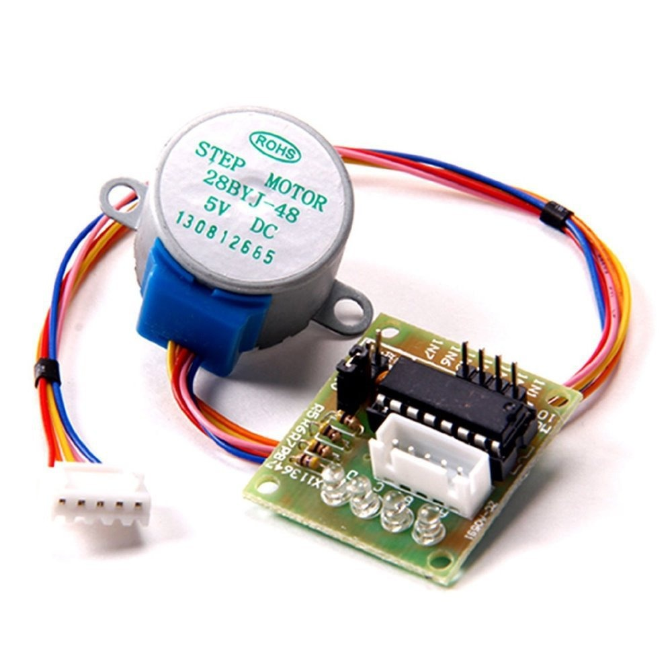
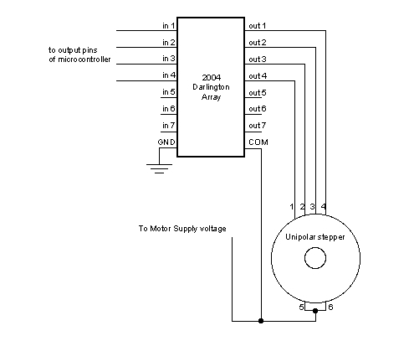
Ahora bien, ¿como hacemos entonces para dar una vuelta?. Como dijimos antes, el motor está compuesto por bobinas, que al ser alimentadas producen un movimiento en el engranaje, por lo que una vuelta entera, va a estar dada por el conjunto de impulsos electrónicos requeridos para pasar por las posiciones o pasos del motor.
Para poder generar estos pulsos necesitaremos de un circuito integrado o bien de un módulo que integre este circuito integrado y tenga un driver (conjunto de programas de control) también.
Nosotros vamos a trabajar con esto último, el motor paso a paso con driver 28BYJ-48 que es del tipo unipolar de 5 salidas.

Slide 11
En el dibujo se pueden ver 5 cables y 2 bobinas aparentes. En realidad como dijimos que hablábamos de un motor unipolar, deben haber cuatro bobinas y estas se forman con las siguientes combinaciones:
Bobina A: 2-5.
Bobina B: 5-4.
Bobina C: 5-3.
Bobina D: 5-1.
Combinaciones posibles:
Paso Simple
Paso doble
Medio paso
Bipolar
A | B | C | D | A | B | C | D | A | B | C | D | A | B | C | D | P
1 | 0 | 0 | 0 | 1 | 1 | 0 | 0 | 1 | 0 | 0 | 0 | 1 | 0 | 1 | 0 | 1
0 | 1 | 0 | 0 | 0 | 1 | 1 | 0 | 1 | 1 | 0 | 0 | 1 | 0 | 0 | 1 | 2
0 | 0 | 1 | 0 | 0 | 0 | 1 | 1 | 0 | 1 | 0 | 0 | 0 | 1 | 0 | 1 | 3
0 | 0 | 0 | 1 | 1 | 0 | 0 | 1 | 0 | 1 | 1 | 0 | 0 | 1 | 1 | 0 | 4
 |  |  |  |  |  |  |  | 0 | 0 | 1 | 0 |  |  |  |  | 5
 |  |  |  |  |  |  |  | 0 | 0 | 1 | 1 |  |  |  |  | 6
 |  |  |  |  |  |  |  | 0 | 0 | 0 | 1 |  |  |  |  | 7
 |  |  |  |  |  |  |  | 1 | 0 | 0 | 1 |  |  |  |  | 8
Las combinaciones de activación de estas bobinas harán mover nuestro motor en sentido horario o antihorario y el tipo de pulsación elegida (orden de uso de bobina) nos indicará la velocidad y forma de movimiento del motor.

Slide 12
Combinaciones imposibles:
A-C y B-D. Ya que conectarán positivo con negativo y quemarían el dispositivo (En el módulo hay una protección ante esto, pero si usaramos únicamente el motor, se quemaría).
Las funciones principales:
stepper(pasosPorRevolucion,pin1,pin2): Inicializa el motor con los pines indicados y define la cantidad de pasos necesarios para dar una vuelta. Para motores bipolares.
stepper(pasosPorRevolucion,pin1,pin2,pin3,pin4): En este caso, usamos 4 pines. A diferencia del anterior, esto es para motores unipolares.
setSpeed(int vel): Define la velocidad con la que se dan las revoluciones (en revoluciones por minuto).
steps(int pasos): Define la cantidad de pasos necesarios para dar una vuelta. Se ejecutará únicamente cuando el motor haya dejado de moverse.
Como con el servomotor, usamos una librería llamada stepper.h

Slide 13
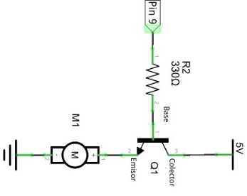
Motores DC
El tercer motor que vamos a ver, va a ser de corriente continua DC. El funcionamiento de tal es similar a un motor paso a paso, ya que también va a trabajar mediante un trabajo electromagnético que va a ser convertido a trabajo mecánico. A diferencia de un motor paso a paso, los motores continuos no trabajan de a pasos o pulsos electromagnéticos, sino que trabajan con un conductor o elemento ferromagnético, que está inmerso en un campo electromagnético, lo cual va a generar en el conductor un trabajo electromotriz.
Para manejarlo debemos transmitir corriente a través de la bobina conectando el motor a 5V y a GND. Sí quisiera cambiar el sentido de giro, invertiria las polaridades.
De esta manera podemos arrancar un motor de C.C. sin necesidad de usar un integrado. El transistor permitirá mandar señales PWM y a diferencia de los paso a paso, con el solo hecho de enviar corriente el motor tiene movimiento (Unidireccional).

Slide 14
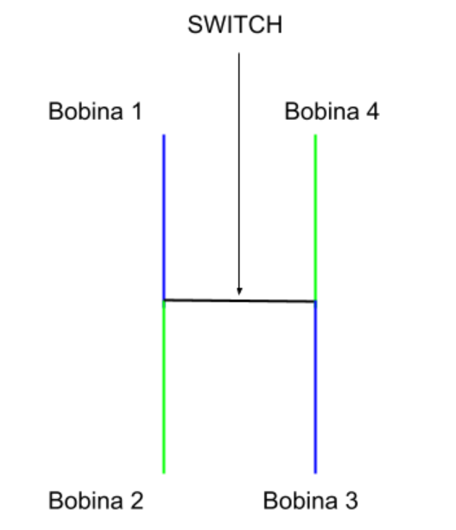
Puente H
Como vemos, para activar un sentido conectamos dos bobinas contrapuestas. Para que nuestro movimiento sea bidireccional, debemos poder cambiar el conector del medio para que pase de una combinación de bobinas a otra.
El puente H es una configuración electrónica que nos permite trabajar con motores de corriente continua para modificar el sentido de giro del mismo.

Slide 15
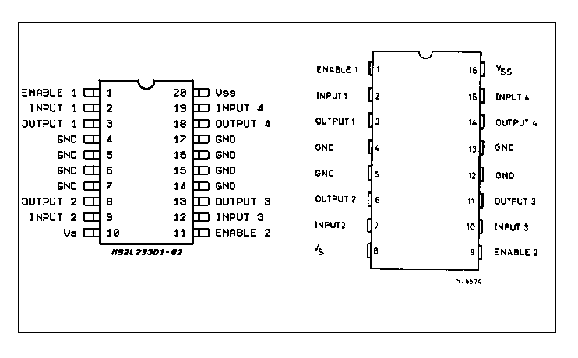
Integrado L293D
4 salidas de tierra, por lo que es posible trabajar con 2 motores a la vez.
4 entradas y 4 salidas digitales (nuevamente 2 para cada motor)
Las entradas van a ser los pines digitales que declaremos en nuestro setup(), y las salidas van a estar conectadas a nuestras salidas del motor.
Los enable, dependiendo el circuito que estemos usando, va a estar conectado a positivo, o a una salida digital con modulación de frecuencia (PWM).

Slide 16

Unirse a la conversación en el foro bajo la consigna:
¿Cuál motor crees que sería el más útil en el proyecto integrador? ¿Por qué y como lo usarías?

